Slide 1
Analisis Kebutuhan
Sistem Informasi

Slide 2
Hasil Pembelajaran
Setelah menyelesaikan materi ini diharapkan peserta:
  Memahami pengertian kebutuhan (requirement) dalam pengembangan sistem informasi dan mengapa diperlukan
  Melakukan analisis untuk menemukan kebutuhan
  Merumuskan kebutuhan pengembangan sistem informasi

Slide 3
Pendahuluan
Ingat kembali; sistem informasi dikembangkan untuk menyelesaikan masalah (problem) atau memanfaatkan kesempatan (opportunity)
  Kejelasan mengenai masalah serta apa yang disebut sebagai solusi diperlukan
  Apa yang merupakan kesempatan dan apa ukuran bahwa kesempatan termanfaatkan harus diketahui
Inilah yang disebut kebutuhan

Slide 4

Pengertian Kebutuhan
Kebutuhan (disebut juga system requirements atau business requirements) adalah uraian yang jelas tentang keperluan (needs) dan keinginan (desires) untuk sebuah sistem informasi. Uraian tersebut dapat dalam bentuk fungsi, fitur, dan batasan.

Slide 5
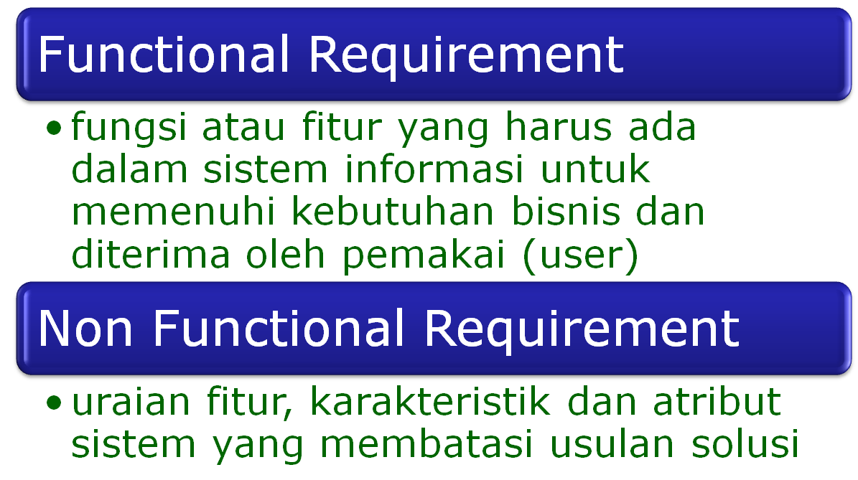
Jenis Kebutuhan

Slide 6
Contoh
Sistem harus bisa menghitung IPK mahasiswa → FR atau NFR ?
Sistem harus bisa menghitung jumlah penjualan per bulan per wilayah penjualan → FR atau NFR
Sistem harus user friendly → ???
Sistem bisa diakses dari lokasi yang berbeda → ??

Slide 7
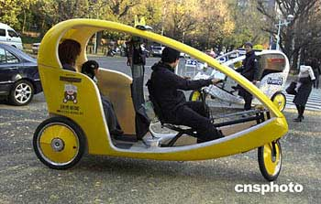
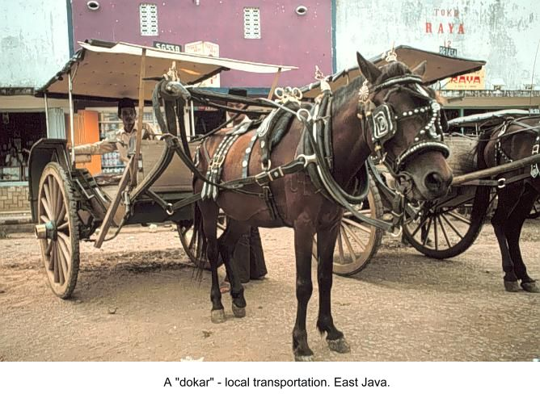
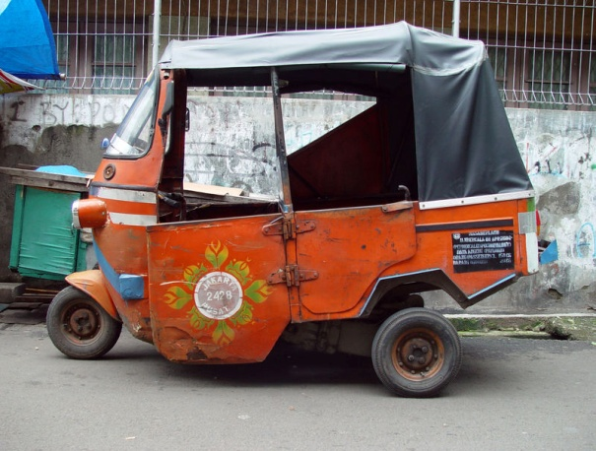
Perlunya perumusan yang jelas
Rancang alat angkut untuk seorang bepergian dari rumah ke kantor !

Slide 8
Jika Kebutuhan Tidak Akurat
Sistem yang dikembangkan bisa menjadi lebih mahal
Sistem terlambat diselesaikan
Muncul ketidakpuasan pemakai
Sistem bisa menjadi tidak handal dan banyak kesalahan
dll

Slide 9
Prinsip Pemenuhan Kebutuhan
Banyak kebutuhan yang akan muncul dari rencana pembuatan sistem informasi, tetapi secara prinsip kebutuhan-kebutuhan tersebut harus:
  Konsisten
  Lengkap
  Feasible
  Diperlukan
  Akurat
  Traceable
  Verifiable

Slide 10
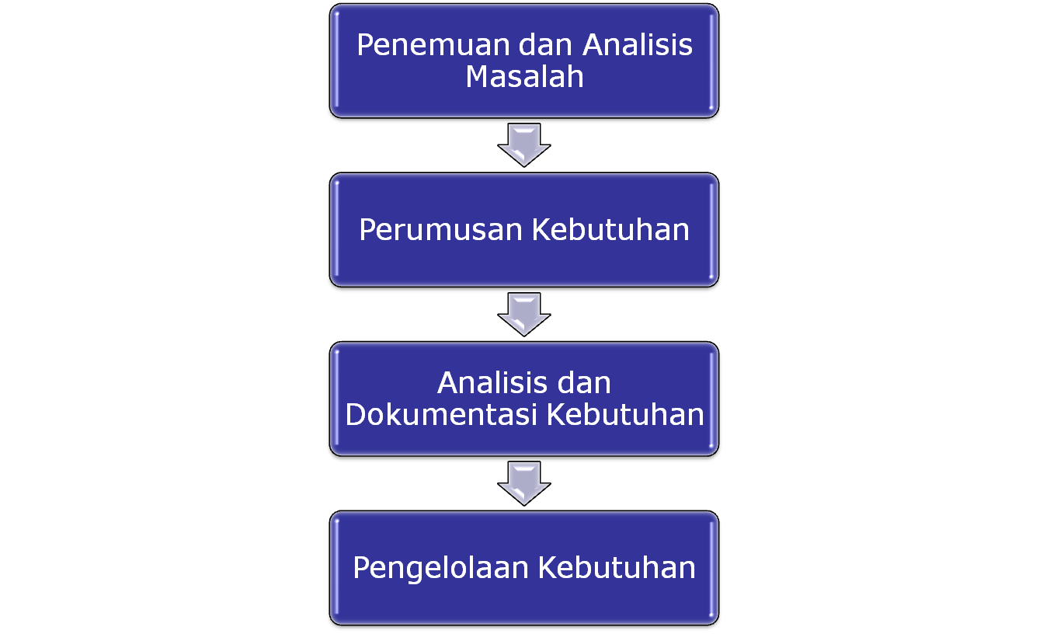
Proses Pemenuhan Kebutuhan

Slide 11
Penemuan dan Analisis Masalah: Titik Awal Pengembangan
Pengembangan sistem informasi akan menjadi bermanfaat jika menjadi bagian dari strategi perbaikan performansi perusahaan.
Pengembangan sistem informasi yang hanya sekedar mengikuti mode seringkali tidak menghasilkan apa-apa bahkan banyak yang menjadi pemborosan.
Kerangka perbaikan performansi perusahaan harus menjadi dasar pengembangan sistem informasi

Slide 12
Alasan Dasar Pengembangan
Apapun metode pengembangan yang dipakai, proses pengembangan seharusnya diawali dengan timbulnya masalah (problem), kesempatan (opportunity) atau adanya suatu arah pengembangan baru (directive)
  Problems: situasi yang tidak diharapkan yang membuat organisasi tidak dapat sepenuhnya mencapai tujuannya (current, suspected, anticipated)
  Opportunity: kesempatan untuk memperbaiki performansi organisasi walaupun tidak ada masalah
  Directive: keperluan-keperluan baru yang dituntut oleh manajemen, pemerintah atau faktor eksternal lain.

Slide 13
Prinsip Dasar Penemuan
Ada kerangka kerja untuk memudahkan identifikasi masalah, kesempatan atau arah
Disebut kerangka PIECES
  P – Performansi: kebutuhan untuk meningkatkan performansi
  I – Informasi: kebutuhan untuk memperbaiki informasi (data)
  E – Ekonomi: kebutuhan untuk mengurangi biaya, meningkatkan keuntungan
  C – Control: kebutuhan untuk memperbaiki pengendalian termasuk security
  E – Efisiensi: kebutuhan untuk meningkatkan efisiensi proses, orang
  S – Service: kebutuhan untuk meningkatkan pelayanan kepada pelanggan, supplier, pekerja

Slide 14
Kerangka Kerja PIECES
Aspek | Lingkup | Contoh Pertanyaan
Performansi | Jumlah output yang bisa dihasilkan per satuan waktu | Apakah sesuai target ? Apakah bisa ditingkatkan ?, dll
 | Waktu yang diperlukan untuk menjawab permintaan | Berapa waktu yang diperlukan untuk memenuhi permintaan part dari bagian produksi ? Cepat ? Lambat ?
Informasi | Output | Apakah informasi mengenai output benar ? Mencukupi ? Berlebihan ? Format informasi tidak tepat ? Sulit memproses informasi ? Informasi tidak bisa diperoleh pada waktu yang tepat ?

Slide 15
Aspek | Lingkup | Contoh Pertanyaan
 | Input | Apakah data bisa diperoleh ? Apakah data tersedia pada waktu diperlukan ? Apakah data akurat? Ada kesalahan ? Apakah terlalu banyak data ?
 | Penyimpanan Data | Apakah data aman tersimpan ? Data disimpan lebih dari satu tempat ? Data terorganisasi dengan baik ? Data mudah diakses ?
Ekonomi | Biaya | Apakah biaya bisa ditelusuri ? Apakah biaya terlalu tinggi ?
 | Keuntungan | Apakah bisa masuk ke pasar baru ? Pasar saat ini bisa ditingkatkan ? Pesanan dapat ditambah ?

Slide 16
Aspek | Lingkup | Contoh Pertanyaan
Control | Pengendalian atau sekuriti yang terlalu lemah | Apakah input data ada mekanisme verifikasi ? Apakah data bisa diakses oleh yang tidak berwenang? Tata kelola pemakaian data dilanggar ? Terjadi kesalahan pengambilan keputusan ?
 | Pengendalian atau sekuriti yang berlebihan | Birokrasi memperlambat sistem ? Pengendalian membuat tidak nyaman?
Efisiensi | Waktu | Apakah usaha yang dilakukan berlebihan ? Data redundant ? Proses redundant ?
 | Material | Apakah material yang dipakai berlebih ?

Slide 17
Aspek | Lingkup | Contoh Pertanyaan
Service |  | Apakah sistem menghasilkan keluaran yang salah ? Apakah sistem menghasilkan keluaran yang tidak konsisten Apakah sistem tidak handal ? Apakah sistem tidak mudah dipelajari ? Apakah sistem tidak mudah dipakai ? Apakah sistem tidak fleksibel ? Apakah sistem tidak kompatibel dengan yang lain ? dll

Slide 18
Akar Masalah
Kerangka tersebut harus ditempatkan dalam pencarian akar masalah
Ingat kembali: yang tampak pada permukaan adalah gejala (simtom) suatu masalah; bukan masalah
Analisis sebab akibat membantu menemukan akar masalah

Slide 19
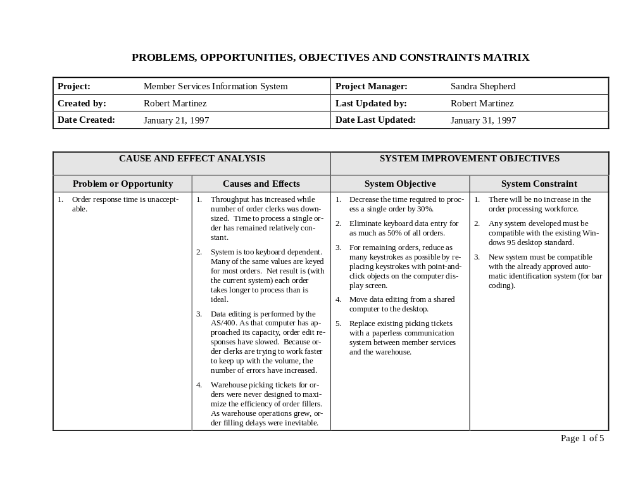
Ilustrasi

Slide 20
Perumusan Kebutuhan:
Teknik Penemuan
Penemuan kebutuhan pada dasarnya adalah proses fact-findings
Metode yang dapat digunakan untuk menemukan kebutuhan adalah:
  Melihat dokumen, formulir dan basis data yang ada
  Riset dan kunjungan langsung
  Observasi tempat kerja
  Kuesioner
  Wawancara
  Prototyping

Slide 21
Analisis dan Dokumentasi Kebutuhan: Lingkup Analisis
Setelah kebutuhan-kebutuhan ditemukan, perlu dilakukan analisis yang mendalam agar:
  Tidak ada kebutuhan yang hilang
  Tidak ada kebutuhan yang konflik
  Tidak ada kebutuhan yang infeasible
  Tidak ada kebutuhan yang tumpang tindih
  Semua kebutuhan jelas tidak ambigous
Setelah analisis dilakukan, kebutuhan-kebutuhan tersebut diformalisasikan dalam dokumen resmi.
Dokumen ini akan menjadi acuan dalam pengembangan sistem informasi.

Slide 22
Dokumentasi yang Baik
Dokumen formal business requirements yang baik meliputi:
  Kebutuhan fungsional yang harus dipenuhi oleh sistem informasi
  Kebutuhan non-fungsional dari sistem termasuk, fitur, karakteristik dan atributnya
  Batasan-batasan yang dapat menghambat pengembangan sistem atau pengoperasian sistem pada saat implementasi
  Informasi mengenai sistem lain yang harus berhubungan dengan sistem yang akan dikembangkan

Slide 23
Pengelolaan Kebutuhan:
Isu Pengelolaan
Pengembangan sistem membutuhkan waktu yang panjang
Selama masa pengembangan tersebut, bisa saja ditemukan kebutuhan-kebutuhan baru atau kebutuhan-kebutuhan yang ada mengalami perubahan
Data empiris dalam proses pengembangan sistem menunjukkan 50% kebutuhan yang telah didefinisikan mengalami perubahan
Oleh sebab itu diperlukan pengelolaan yang baik agar semua perubahan-perubahan ini dapat diakomodasikan dengan baik pada sistem informasi yang tengah dikembangkan

Slide 24
Joint Requirement Planning
Strategi untuk memudahkan perumusan kebutuhan
Sebuah proses diskusi kelompok yang melibatkan pemakai sistem, staf IT, dan semua yang berkepentingan dengan pengembangan sistem untuk menganalisa masalah, kesempatan dan arah untuk merumuskan kebutuhan sistem

Slide 25
Penutup
Pendefinisian Kebutuhan yang baik merupakan syarat yang harus dipenuhi dalam pengembangan sistem informasi, termasuk jika ingin membeli software siap pakai.
Meluangkan waktu yang cukup pada tahap ini adalah sebuah langkah yang sangat bijak.

